Slide 1
«ВОЛШЕБНОЕ
КОЛЬЦО»

Slide 2
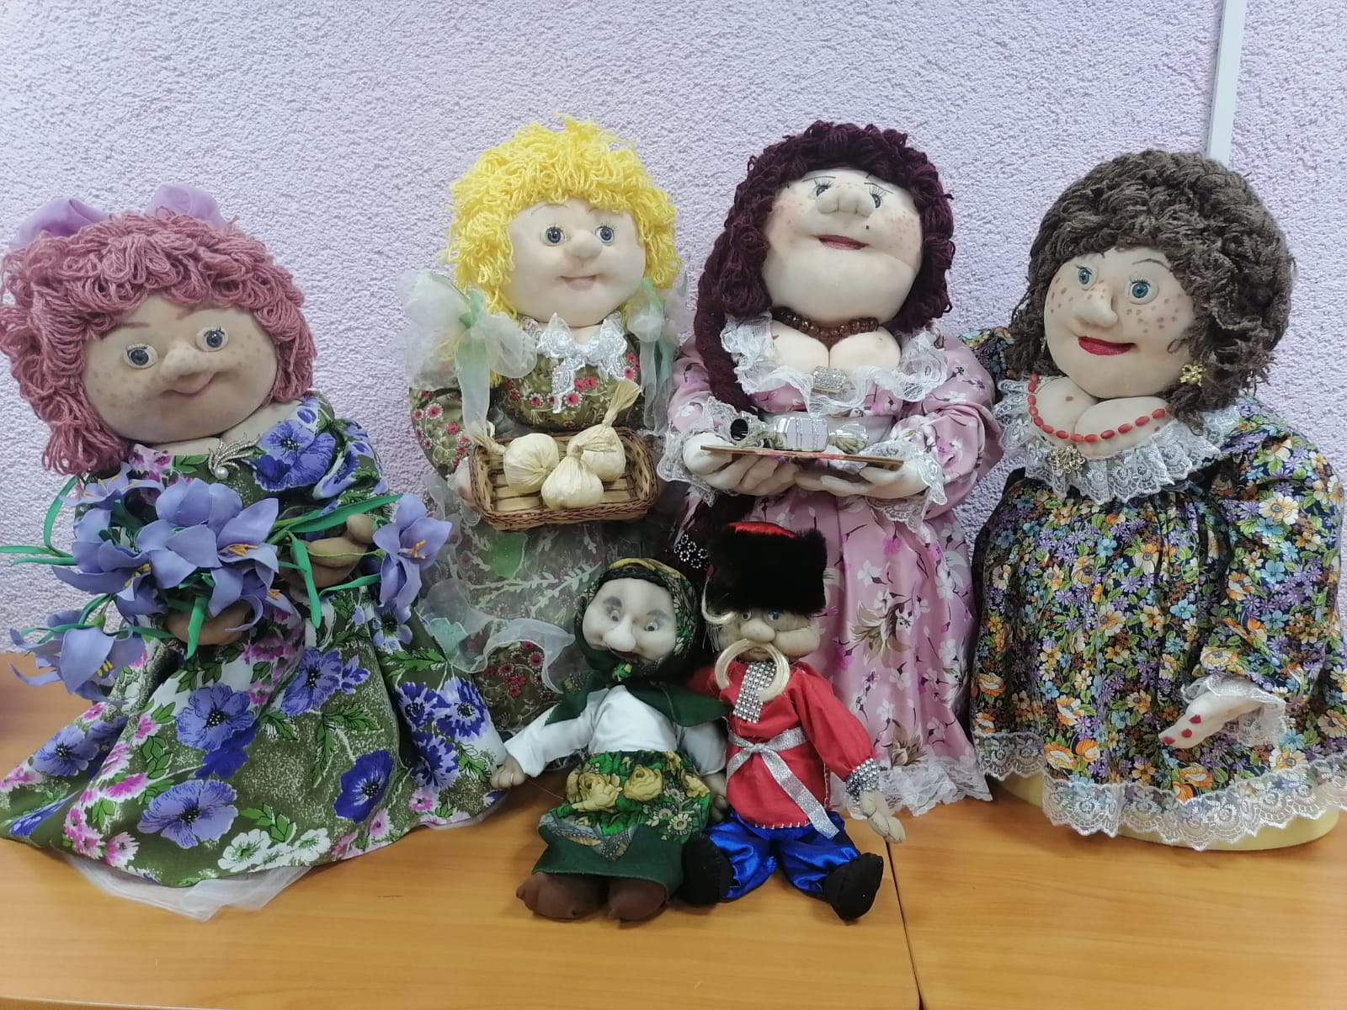

Slide 3
Цели проекта
организация досуга и социально-психологической поддержки пожилых граждан, направленных на активное долголетие;
повышение интереса пожилого человека к жизни, его самооценки и социальной активности;
выявление и развитие творческих способностей людей пожилого возраста.
улучшение моторных навыков;
тренировка мелкой моторики рук; актуализация когнитивных функций, творческого потенциала, коммуникативных навыков; повышение способности адаптироваться в социуме.

Slide 4
Задачи проекта
активизировать участие пожилых людей в жизни общества, повысить степень их защищенности.
ориентировать на активную жизненную позицию в пожилом возрасте.
вовлечь пожилых людей в активную культурно-творческую деятельность, предоставить возможность общаться по интересам.
организовать досуг и эмоциональную поддержку.
развить познавательную деятельность, способствовать формированию интереса к занятиям рукоделием и развитию трудовых и эстетических качеств личности.

Slide 5
ЭТАПЫ РЕАЛИЗАЦИИ ПРОЕКТА
1. Подготовительный этап
Изучение литературы и интернет-ресурсов по теме проекта, подготовка материалов, инструментов и оборудования.
2. Основной этап
изготовление кукол, организация выставок, мастер-классов и пр.
3. Заключительный этап
подведение итогов и решение о продлении проекта

Slide 6
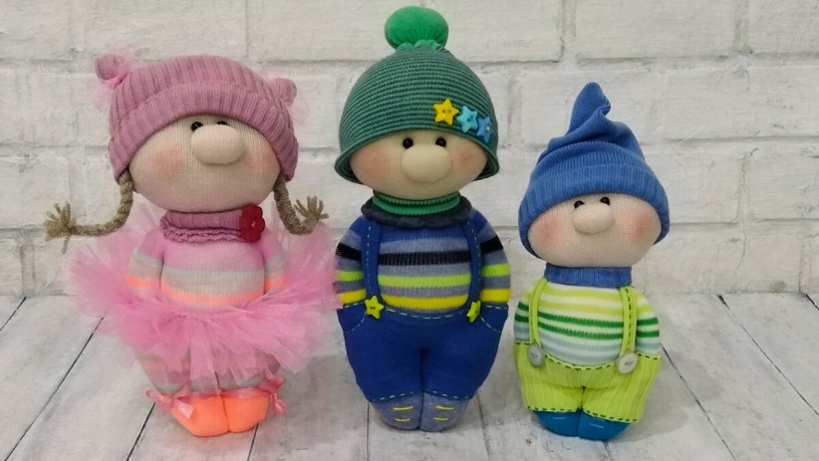
КУКЛЫ ИЗ НОСКОВ
Носки и гольфы для большинства представляют собой одну из деталей гардероба, но для других это материал для воплощения интересных идей и необычного рукоделия.
Игрушки из носков - это увлекательное и интересное занятие. Игрушка, сделанная своими руками, подарит больше радости, чем холодные пластиковые куклы. Во-первых, тряпичные игрушки теплые, мягкие и приятные на ощупь. Во-вторых, каждая такая игрушка уникальна, потому что выполнена как правило в единственном экземпляре.
В наши дни, когда многие, забытые на время, виды рукоделия вновь оживают и возрождаются, у процесса изготовления игрушек из носков находятся все новые и новые последователи.

Slide 7
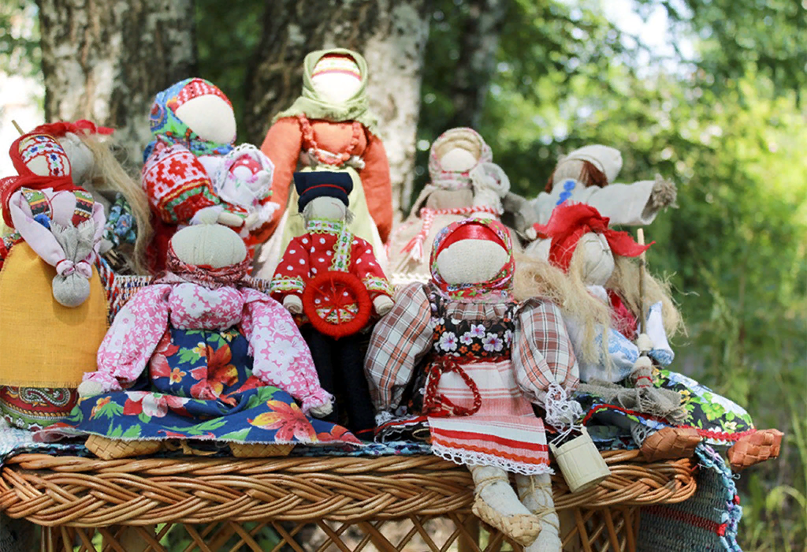
КУКЛЫ-ОБЕРЕГИ
Кукла-оберег была важным элементом славянской культуры. Их расставляли на видные места в доме, клали в детскую колыбельку, а иногда и носили с собой. Во времена язычества они были обязательным атрибутом каждого славянского дома. Кукол делали на праздники, важные события и по другим особым причинам.
Славянские куклы имели одну особенность: они не имели лица. Считалось, что обретая лик, поделка наделялась душой, что означало возможность использования куклы для колдовства. Поэтому чтобы не навредить человеку, куклы делались безликими.

Slide 8
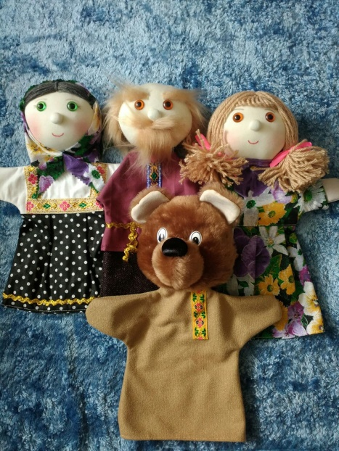
ПЕРЧАТОЧНЫЕ КУКЛЫ
Сегодня нет ни одного человека, кому бы была в диковинку перчаточная кукла. В современных кукольных театрах по такому принципу делают практически всех персонажей постановки: медведей и обезьян, коровок и людей.
Главной отличительной чертой этого вида театральных персонажей является тот факт, что игрушку надевают на руку, подобно перчатке. Роль шеи выполняет указательный палец, одной руки либо лапы — большой. Средний палец - вторая рука или лапа, а безымянный и мизинец прижимаются к ладони.
На сегодняшний день всех кукол, которых надевают на руку, называют петрушками или перчаточными. Дети любят смотреть спектакли с их участием. Да и дома поиграть с такой игрушкой, которая умеет обниматься и на ощупь такая живая и тёплая, тоже очень приятно.

Slide 9
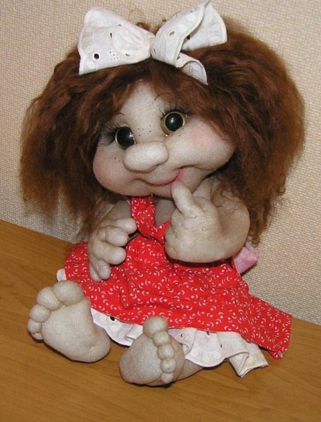
КУКЛЫ ИЗ КАПРОНА
Капроновые колготки – это не только одежда, но и отличный материал для красивых и необычных поделок. На его основе можно с лёгкостью сделать все тонкие детали на игрушке, придав ей реалистичность. Ткань очень эластичная, а это является самым главным плюсом в таких поделках, поскольку можно без проблем деформировать заготовку, аккуратно подрезать. Нет необходимости много вышивать на игрушке, можно просто придать ей форму вспомогательными деталями. Если подойти к работе с особенной кропотливостью и усидчивостью, то можно создать прекрасный элемент интерьера для своего дома или чудесный подарок для близких и друзей.

Slide 10
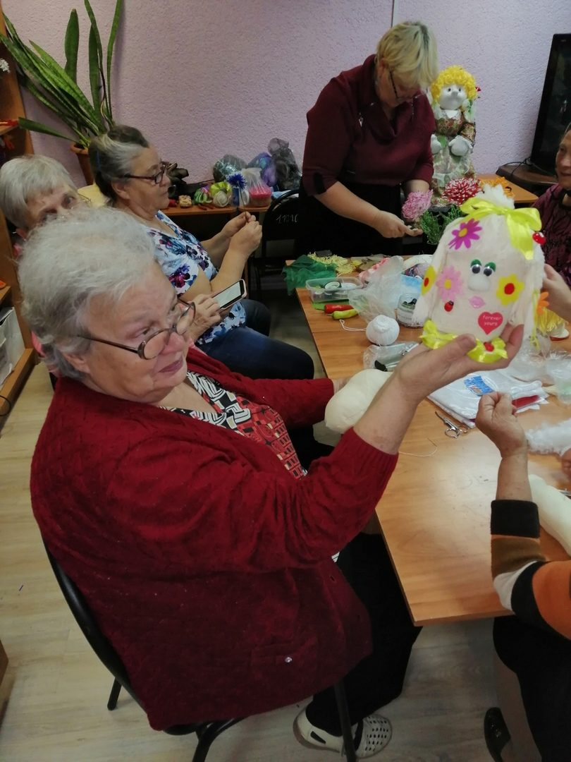
Реализация проекта позволит его участникам:
повысить самооценку и социальную активность
сохранять на достойном уровне интеллектуальную и физическую форму
развить и улучшить основные моторные навыки
найти единомышленников и расширить круг общения

Slide 11
СПАСИБО
ЗА ВНИМАНИЕ!

